Slide 1

Типичные ошибки учащихся при выполнении заданий международных исследований на определение уровня читательской грамотности
Учитель русского языка и литературы
Пирогова Ольга Александровна

Slide 2
Международная программа по оценке образовательных достижений обучающихся PISA (Programme for International Student Assessment) является мониторинговым исследованием качества общего образования. Читательская грамотность вновь является основной областью оценивания.

Slide 3
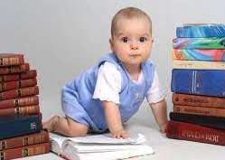
«Читательская грамотность – это способность человека понимать, использовать, оценивать тексты, размышлять о них и заниматься чтением для того, чтобы достигать своей цели, расширять свои знания и возможности и участвовать в жизни общества».

Slide 4

Типичные ошибки учащихся при выполнении заданий международных исследований на определение уровня читательской грамотности
1.Неумение найти и извлечь (сообщение или информацию из текста)
Здесь речь пойдет об извлечении из текста одного или нескольких фрагментов информации.
Читатель не умеет находить конкретную информацию, при этом остальной текст не принимается во внимание. Чтобы быстрее и эффективнее найти информацию, читатель должен уметь соотносить запрос, сформулированный в задании, и соответствующий ему фрагмент текста, являющийся достоверным ответом. При этом читатель должен уметь регулировать скорость прочтения текста, «пробегать» глазами неуместную информацию, чтобы остановиться на наиболее подходящей информации и внимательно ее прочитать.
Чтобы найти нужную информацию, сначала нужно определить соответствующий фрагмент текста, опираясь на элементы организационной структуры текста (заголовки, шрифты, выделение абзацев), обращая внимание на указание авторства, источник и дату публикации, а также на ссылки вебстраниц.

Slide 5
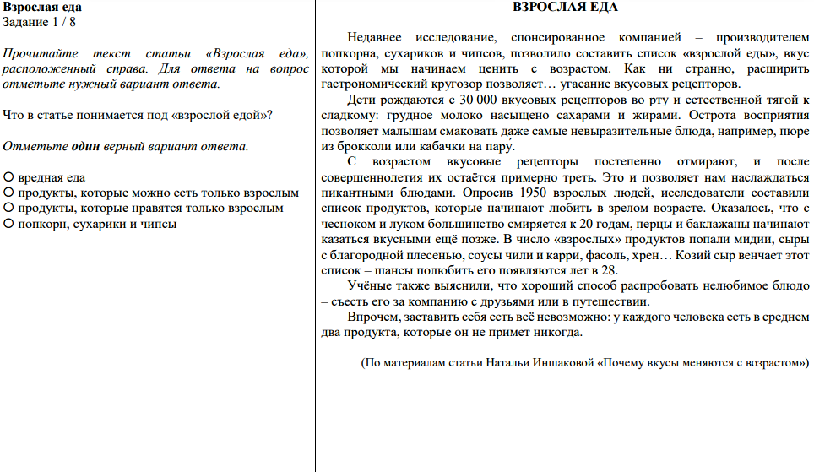

Slide 6
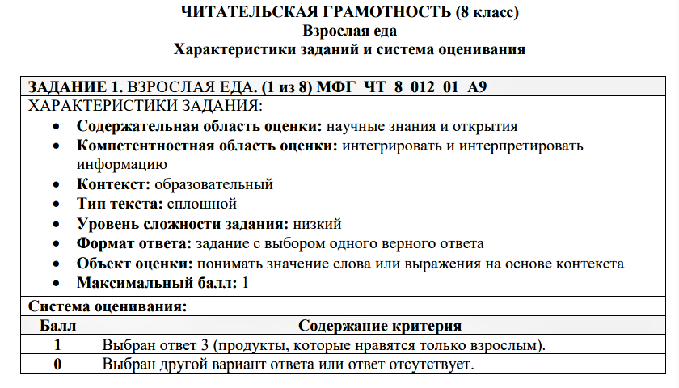

Slide 7

2.Непонимание смысла текста— предполагает неправильное мысленное представление читателем содержания и смысла текста или совокупности текстов;
• передачу буквального/основного смысла (умение перефразировать выражения, предложения, текстовые отрывки в соответствии с поставленной задачей для достижения понимания смысла);
• обобщение и формулирование выводов, умение связывания информации (пространственной, временной, причинно-следственной), локализованной в различных фрагментах текста для формирования целостного понимания и формулирования выводов).

Slide 8
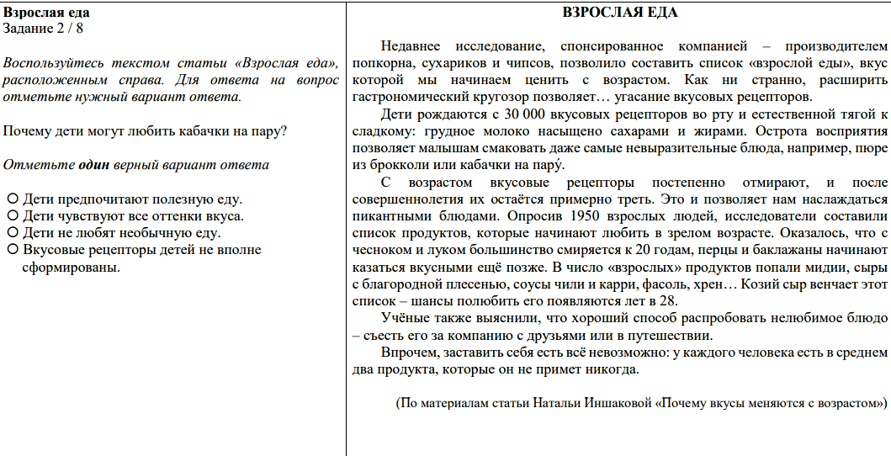

Slide 9
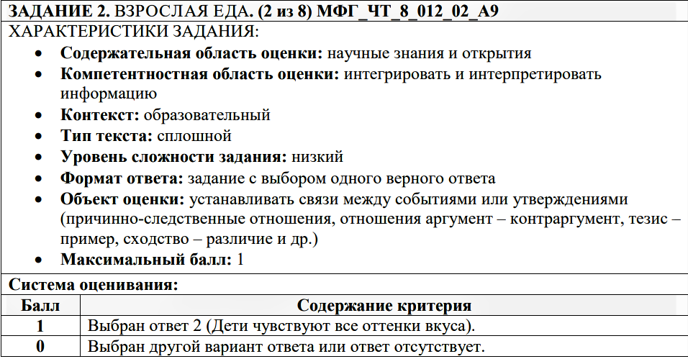

Slide 10
3.Неправильное оценивание и осмысление текста
Читатели не умеют выходить за рамки понимания буквального или предполагаемого значения текста, чтобы оценить качество и достоверность информации. Данный процесс, в свою очередь, включает три специфических подпроцесса:
• оценка качества и достоверности текста (читатель делает умозаключение о том, является ли содержание текста достоверным, точным, беспристрастным, что предполагает определение надежности источника информации, оценивание намерений, осведомленности и компетентности автора, учет дополнительных подсказок (кто адресат/адресант данного текста, дата и цель его написания и пр.);
• осмысление содержания и формы (читатель оценивает качество и стиль текста). Здесь важно определить, адекватно ли содержание и форма отражают целевое назначение текста и точку зрения автора, для чего требуется опора на свой собственный опыт и фоновые знания из других областей;
• выявление и разрешение противоречия между текстами — этот подпроцесс обычно используется при изучении текстов из нескольких источников. Здесь читателю необходимо сравнить информацию в текстах, распознать противоречия между частями текста, оценить достоверность источников, логику и обоснованность утверждений, сходство и различие позиций нескольких авторов по одному вопросу.

Slide 11
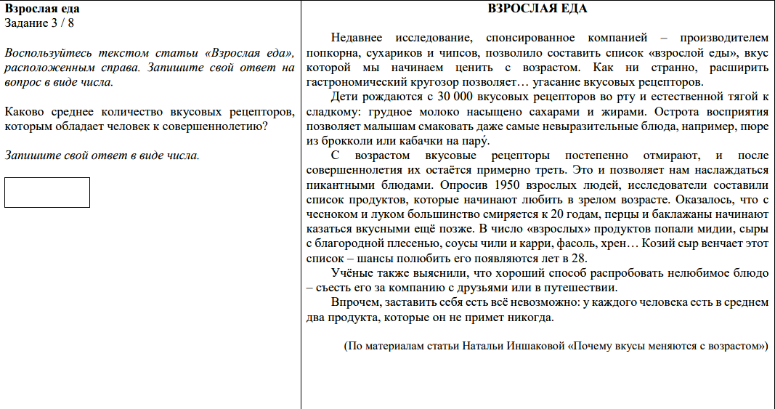

Slide 12
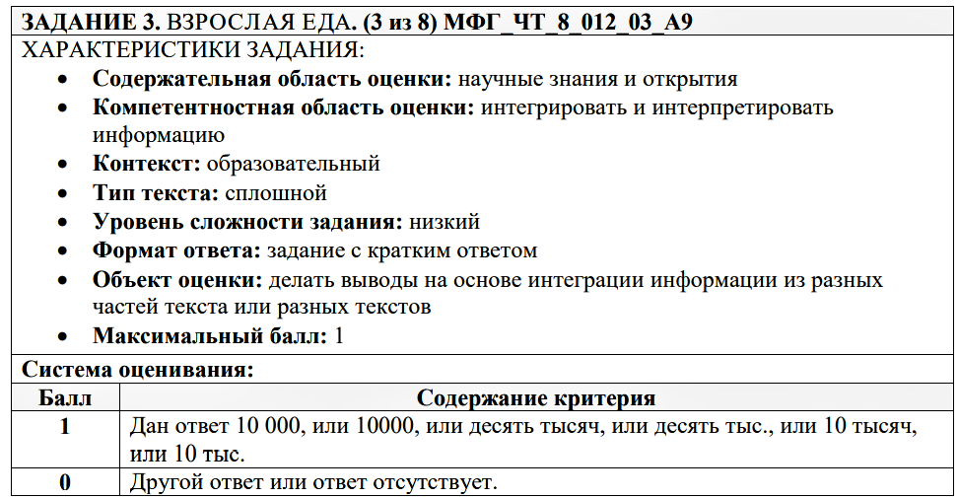

Slide 13
Для обучения пониманию содержания текста можно предложить следующие
упражнения:
Прочитайте первое и последнее предложение текста. Согласны ли Вы с утверждением в
последнем предложении? А о чем говорится в первом предложении?
Выберите правильный ответ из предложенных вариантов).
Прочитайте текст и определите, какие из утверждений соответствуют содержанию текста, какие
не соответствуют, и о чем в тексте вообще не говорится)?
Для интерпретации фактов, изложенных в тексте, можно предложить:
Перескажите содержание текста (при выполнении этого упражнения у студентов развивается
способность выделять из текста главное и выстраивать логическую цепочку высказываний
передающих содержание текста )
Выскажите свою точку зрения по следующим вопросам …
Предположите, чем закончится ситуация, представленная в тексте.
Прокомментируйте: Был ли …? Что было, что нет? Как бы Вы …
Охарактеризуйте (какое-либо действие )
Ответьте подробно на вопрос: Почему …?
Покажите другие возможные варианты событий, изложенных в тексте

Slide 14
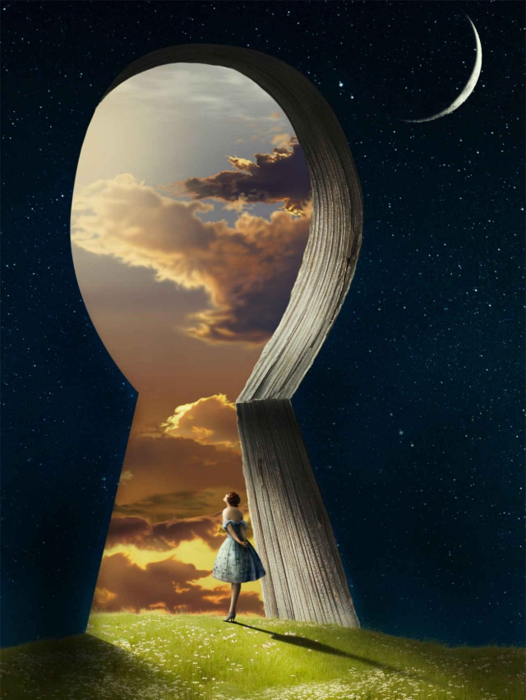
При выполнении таких упражнений читатели могут дать волю своей фантазии) Это творческие задания, которые развивают мышление, логику, учат анализировать текст и давать правильную оценку высказанным положениям) Предложенная логика работ над аутентичными текстами не претендует на признание единственно правильной. У каждого преподавателя свои методы и приемы работы. Однако несомненно то, что чтение аутентичных текстов и детальная работа над их содержанием помогают формированию личности читателя и способствует повышению языковых знаний и речевых навыков.

Slide 15
Рекомендации
Чтобы избежать ошибок, необходимо:
Выстраивать образовательный процесс таким образом, чтобы формированию читательской грамотности уделялось больше внимания при изучении всех учебных предметов.
При выстраивании образовательного процесса важно учитывать данные изменения и развивать в процессе обучения различные аналитические умения, в том числе умение интегрировать информацию из нескольких источников.
В учебном процессе важно практиковать работу не только с бумажными источниками, но и с информацией в цифровом виде.

Slide 16
Важно научить обучающихся выстраивать алгоритмы работы с информационными источниками в зависимости от целей чтения.
Необходимо больше внимания уделять приемам сопоставления и противопоставления разных источников информации и противоречащих друг другу идей, поскольку они вызывают больше всего затруднений у обучающихся, но именно такая работа способствует развитию высокого уровня читательской грамотности.
Необходимо больше внимания уделять читательской деятельности, которая требует вдумчивого отношения к тексту, стимулирует готовность к многократному прочтению разных текстов, учить выделять главную и второстепенную информацию и четко формулировать ответы на заданные вопросы.

Slide 17
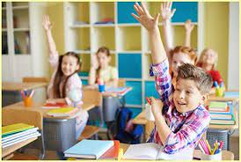
Каждый учитель должен проанализировать систему заданий, которые он планирует использовать в учебном процессе. Он должен помнить, что результат его работы заложен им в тех материалах, с которыми он пришел на урок и теми материалами, с которыми дети работают дома при подготовке к уроку.

Slide 18
«Нельзя человека научить на всю жизнь, его надо научить учиться всю жизнь!»
Константин Дмитриевич Ушинский

Slide 19
Спасибо за внимание !

